Slide 1
HỆ THỐNG THÔNG TIN QUẢN LÝ
Chương 3
Sử dụng MIS để đạt được lợi thế cạnh tranh cho doanh nghiệp

Slide 2

Tổng quan
Chúng ta đã học :
Chương 1: MIS là sự phát triển và sử dụng hệ thống thông tin cho phép các tổ chức đạt được các mục tiêu đặt ra.
Chương 2: Các hệ thống thông tin có thể giúp mọi người cộng tác với nhau.
Mục tiêu của chương 3:
Giới thiệu cách thức mà các hệ thống thông tin hỗ trợ cho chiến lược cạnh tranh và tạo ra lợi thế cạnh tranh cho doanh nghiệp.
1-2

Slide 3
Nội dung
Q1 Chiến lược tổ chức xác định cấu trúc HTTT như thế nào?
Q2 5 thành phần nào xác định cấu trúc ngành kinh doanh?
Q3 Việc phân tích cấu trúc ngành kinh doanh xác định chiến lược cạnh tranh như thế nào?
Q4 Chiến lược cạnh tranh xác định chuỗi giá trị như thế nào?
Q5 Làm thế nào để quy trình nghiệp vụ tạo ra giá trị ?
Q6 Chiến lược cạnh tranh xác định quy trình nghiệp vụ và cấu trúc của hệ thống thông tin ?
Q7 Hệ thống thông tin cung cấp lợi thế cạnh tranh ?
Q8 2025 (bonus)
1-3

Slide 4
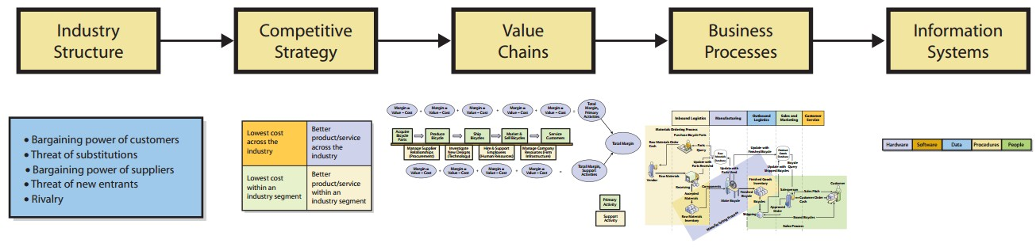
Q1: Chiến lược tổ chức xác định cấu trúc các HTTT như thế nào ?
Tổ chức nghiên cứu cơ cấu ngành kinh doanh của họ và xác định một chiến lược cạnh tranh
Chiến lược cạnh tranh xác định chuỗi giá trị và các quy trình nghiệp vụ
Quy trình nghiệp vụ hỗ trợ trong việc xác định thiết kế hệ thống thông tin

Slide 5
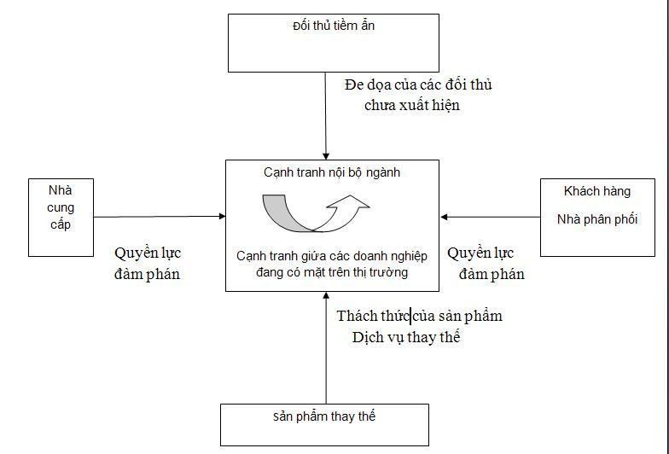
5 lực lượng cạnh tranh của Michael Porter

Slide 6
Q2: 5 thành phần nào xác định cấu trúc ngành kinh doanh?
Thành phần | Ví dụ nhân tố có ảnh hưởng mạnh | Ví dụ nhân tố có ảnh hưởng yếu
Khả năng thương lượng của khách hàng | Việc mua sơn xe của hãng Toyota | Khả năng của bạn đối với các thủ tục và chính sách của trường đại học
Mối đe dọa của sự thay thế | Sự lựa chọn của khách du lịch thường xuyên đối với lĩnh vực thuê ô tô | Bệnh nhân sử dụng thuốc duy nhất có hiệu quả cho bệnh ung thư
Khả năng thương lượng của các nhà cung cấp | Sinh viên mua xăng | Thu hoạch của người nông dân trong năm
Mối đe dọa của các đối thủ mới | Cửa hàng bán cà-phê mang đi | Đội bóng đá chuyên nghiệp
Sự cạnh tranh | Người buôn bán xe đã qua sử dụng | Bộ phận thu nhập nội bộ

Slide 7
Q2: 5 thành phần nào xác định cấu trúc ngành kinh doanh? (tt)
5 thành phần tại FlexTime
Thành phần | Ví dụ FlexTime | Mức độ của thành phần | Hành động đối phó của Flextime
Khả năng thương lượng của khách hàng | “Tôi muốn trả ít hơn cho huấn luyện viên của tôi” | Yếu | Giải thích giá trị được đưa ra
Mối đe dọa của sự thay thế | “Tôi nghĩ rằng tôi sẽ tham gia một giải đấu bóng đá” | Trung bình | Nhấn mạnh tầm quan trọng sức khỏe tim mạch và việc luyện tập đối với cuộc sống
Khả năng thương lượng của các nhà cung cấp | “Chúng tôi đang không muốn thuê bạn” | Cao | Xây dựng riêng một tòa nhà
Mối đe dọa của các đối thủ mới | “Có một câu lạc bộ mới trên phố này” | Trung bình | Sán phẩm cao cấp
Sự cạnh tranh | Tôi sẽ đến câu lạc bộ trên đường số 12 | Cao | Sán phẩm cao cấp

Slide 8
Q3: Việc phân tích cấu trúc ngành kinh doanh xác định chiến lược cạnh tranh như thế nào?
4 chiến lược cạnh tranh của Porter
Chi phí
Sự khác biệt
Toàn ngành kinh doanh
Chi phí thấp nhất trong toàn ngành | Sản phẩm / dịch vụ trong toàn ngành
Chi phí thấp nhất trong một lĩnh vực hẹp | Sản phẩm / dịch vụ tốt hơn trong một lĩnh vực hẹp
Tập trung

Slide 9

Chiến lược cạnh tranh FlexTime
Tập trung trung tâm thành phố
Đô thị, nhân viên văn phòng
Môi trường nhạy bén và đỏi hỏi cao, đối tượng chủ yếu là người trưởng thành
Tạo ra sự khác biệt trong các dịch vụ cao cấp nhằm giải tỏa áp lực và tạo phấn khích cho khách hàng
Tập trung, Khác biệt

Slide 10

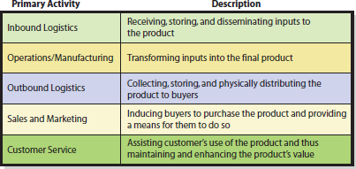
Q4 Chiến lược cạnh tranh xác định chuỗi giá trị như thế nào?
Giá trị là số tiền khách hàng sẵn sàng trả cho một nguồn tài nguyên, sản phẩm hoặc dịch vụ. Sự chênh lệch giá trị giữa một hoạt động sinh ra và chi phí của nó được gọi là lợi nhuận.

Slide 11
Các hoạt động hỗ trợ trong chuỗi giá trị
Các hoạt động hỗ trợ Mô tả
Công nghệ | R & D, Kỹ thuật mới, phương pháp, thủ tục
Mua sắm | Các nguyên liệu thô
Nguồn lực con người | Đào tạo, tuyển dụng, bồi thường
Cơ sở hạ tầng công ty | Quản lý chung, Tài chính, Kế toán, Pháp lý, ...

Slide 12
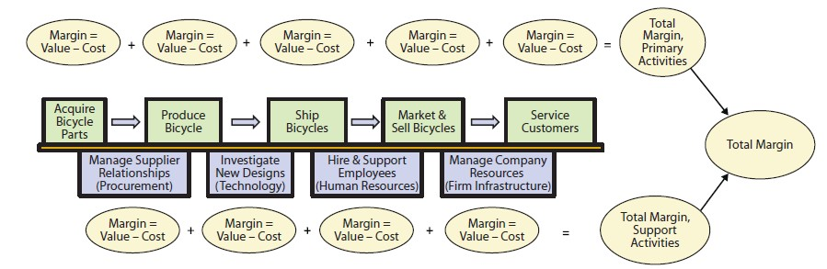
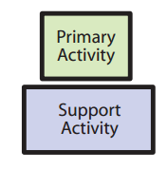
Chuỗi giá trị đối với hãng sản xuất xe đạp

Slide 13






Q5 Làm thế nào để quy trình nghiệp vụ tạo ra giá trị ?
Quy trình nghiệp vụ
Tập các hoạt động tạo ra giá trị bằng cách chuyển đổi từ đầu vào thành đầu ra
Chi phí của quy trình nghiệp vụ
Lợi nhuận của quy
trình nghiệp vụ
Chi phí đầu vào cộng với chi phí hoạt động
Bằng giá trị của đầu ra trừ đi chi phí
Hoạt động
Biến đổi nguyên liệu đầu vào thành đầu ra
Các nguồn tài nguyên
Luồng giữa hai hoặc nhiều hoạt động
Nguồn lưu trữ
Hàng tồn kho, lưu trữ các mặt hàng

Slide 14
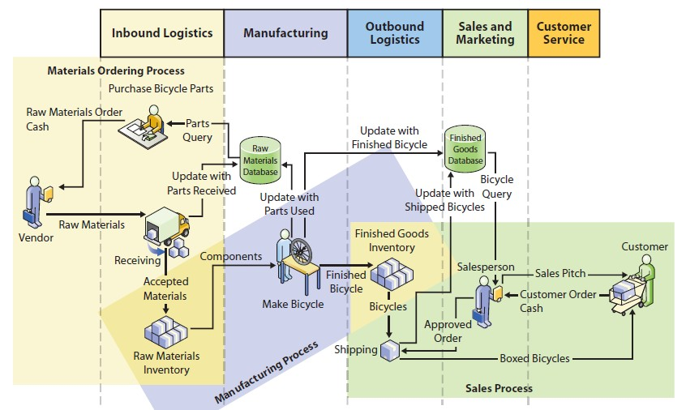
Một số quy trình nghiệp vụ trong Công ty sản xuất xe đạp
Quy trình đặt hàng nguyên vật liệu: chuyển đổi tiền mặt thành nguyên liệu thô
Quy trình sản xuất: biến đổi nguyên liệu thô thành các phẩm hoàn thiện
Quy trình bán hàng: chuyển đổi các sản phẩm thành tiền mặt

Slide 15


Một số quy trình nghiệp vụ trong Công ty sản xuất xe đạp (tt)
Các thông báo nhận được dữ liệu từ cơ sở dữ liệu và đưa dữ liệu vào cơ sở dữ liệu
Các quy trình nghiệp vụ thay đổi trong chi phí và hiệu quả. Tinh giản quy trình nghiệp vụ để tăng lợi nhuận (tăng thêm giá trị, giảm chi phí hoặc cả hai) là chìa khóa để đạt được lợi thế cạnh tranh
Ví dụ của việc sử dụng một liên kết
Truy vấn cả hai cơ sở dữ liệu cho phép bộ phận mua đưa ra quyết định về số lượng nguyên liệu thô và nhu cầu khách hàng
Với dữ liệu này, bộ phận mua có thể giảm số lượng của nguyên vật liệu thô tồn kho, giảm chi phí sản xuất và thêm lợi nhuận để đạt được
chuỗi giá trị
trong quy trình
nghiệp vụ để cải thiện lợi nhuận:

Slide 16
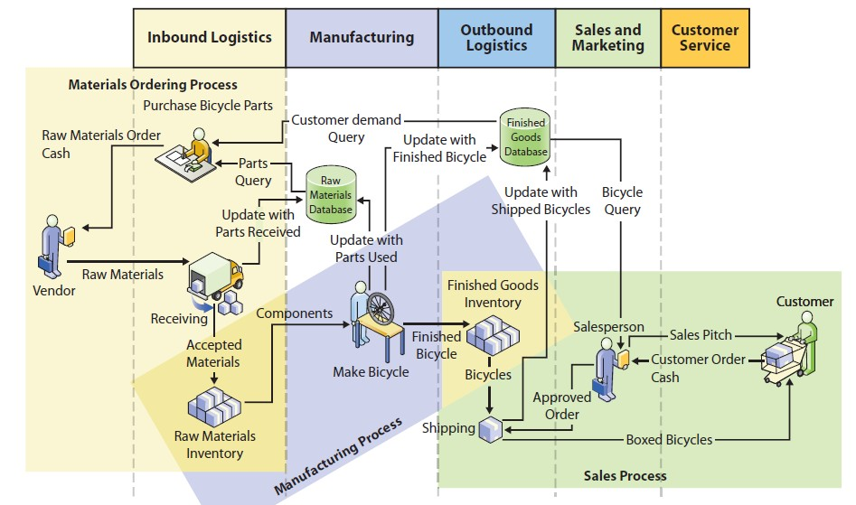
Cải thiện quy trình đặt hàng
Các hoạt động mua xe đạp truy vấn cả cơ sở dữ liệu về nguyên liệu thô tồn kho và cơ sở dữ liệu về các sản phẩm
hoàn thiện tồn kho

Slide 17
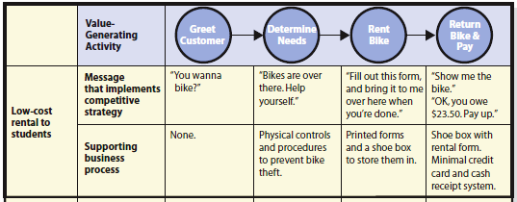
Q6 Chiến lược cạnh tranh xác định quy trình nghiệp vụ và cấu trúc của hệ thống thông tin?

Slide 18
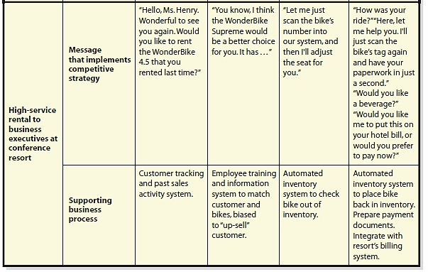
Q6 Chiến lược cạnh tranh xác định quy trình kinh doanh và cấu trúc của hệ thống thông tin ? (tt)

Slide 19
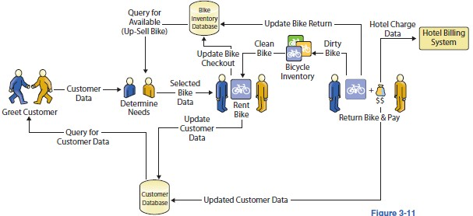
Dịch vụ cho thuê xe đạp cao cấp
Mở rộng sử
dụng HTTT

Slide 20

Kết luận
Các tổ chức cần phân tích ngành kinh doanh và chọn một chiến lược cạnh tranh
Đưa ra một chiến lược, quy trình nghiệp vụ để mở rộng các hoạt động tạo ra giá trị được thiết kế trước
Những quy trình đó xác định phạm vi và các yêu cầu của hệ thống thông tin của mỗi tổ chức

Slide 21
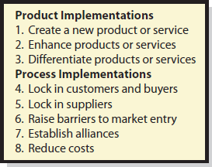
Q7: Hệ thống thông tin cung cấp lợi thế cạnh tranh?

Slide 22

Hai cách để đáp ứng với 5 Lực lượng cạnh tranh
Tăng cường các sản phẩm hoặc dịch vụ hiện có
Khác biệt:
+ Chi phí
+ Chất lượng
Tạo ra sản phẩm hoặc dịch vụ mới

Slide 23
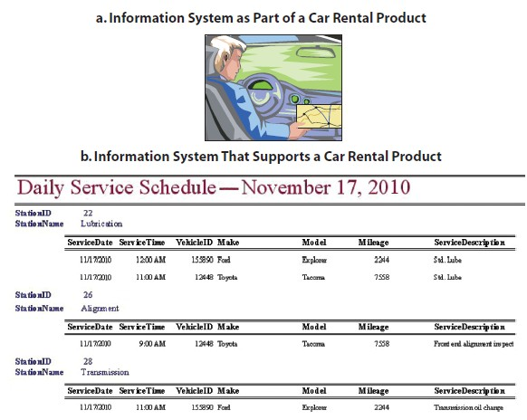
Hai vai trò Hệ thống thông tin về sản phẩm

Slide 24

Lợ i thế cạnh tranh thông qua quy trình nghiệp vụ
Giữ khách hàng
Bằng cách tạo ra chi phí chuyển đổi cao
Giữ chặt các nhà cung cấp
Tạo ra quá trình kết nối và làm việc với tổ chức một cách dễ dàng
Cản trở đối thủ gia nhập Thành lập liên minh
Tạo ra các quy trình nghiệp vụ tốt hơn

Slide 25


Làm thế nào để một công ty trên thực tế sử dụng HTTT tạo ra các lợi thế cạnh tranh?
Công ty ABC tạo ra lợi thế cạnh tranh trong ngành công nghiệp tàu
thuyền bằng
cách:
Dịch vụ khách hàng tốt hơn
Tạo ra sự thuận tiện cho khách hàng bằng cách giảm thiểu việc nhập dữ liệu:
Hiển thị danh sách thả xuống, tự động điền-in, danh sách liên lạc cho khách hàng
Giảm thiểu các lỗi nhập dữ liệu
Các slide sau đây chỉ ra một số trang web của hệ thống thông tin công ty ABC

Slide 26
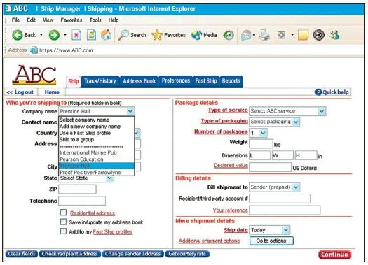
Công ty ABC: Trang web để chọn người nhận từ hồ sơ khách hàng
Fig3-14

Slide 27
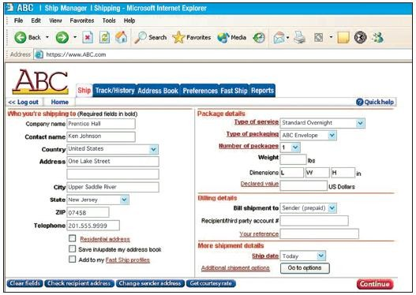
Công ty ABC: Trang web để Chọn Liên lạc từ hồ sơ khách hàng

Slide 28
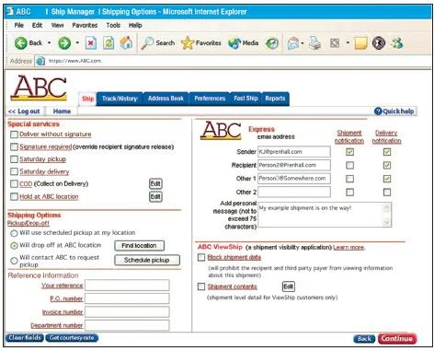
Công ty ABC: Trang web để xác định việc khai báo Email

Slide 29
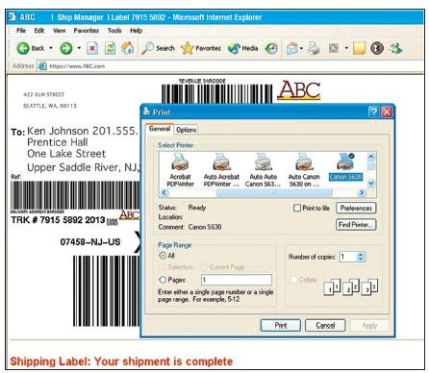
Công ty ABC: Trang web để in một nhãn vận chuyển

Slide 30






HTTT tạo lợi thế cạnh tranh bằng cách:
Tăng cường các sản phẩm hiện có
Tạo ra các sản phẩm khác biệt Giữ chặt khách hàng
Cản trở các đối thủ gia nhập thị trường
Tăng lợi nhuận bằng cách giảm chi phí và giảm lỗi

Slide 31


Q8 Flextime sẽ như thế nào năm 2025?
Giả sử FlexTime giữ tốc độ với nghiên cứu về lịch trình tập luyện tối ưu (www.angelfire.com/wa3/loserschallenge/cardio.html, www.sportsci.org/jour/0101/cf.htm)
Có thể phát triển hệ thống thông tin để theo dõi lịch và cường độ tập luyện của khách hàng, sau đó gắn dữ liệu liên quan vào mạng để thấy rõ lợi ích cho tim mạch.
Có thể tương quan dữ liệu tập luyện với chế độ ăn uống và dữ liệu về trọng lượng giảm cân hoặc đạt được của khách hàng.
Có thể cung cấp dữ liệu cho công ty bảo hiểm y tế và hỗ trợ
hoạt động khách hàng để giảm phí bảo hiểm y tế.
FlexTime có thể nhưng nên làm những gì? Thực sự có đáng giá cho FlexTime để phát triển hệ thống như vậy?
Quan điểm tích cực

Slide 32

Quan điểm tiêu cực
Giả sử suy thoái kinh tế đã chứng minh quá nhiều cho
FlexTime và nó buộc phải tổ chức lại thành cái bóng của chính nó
Không còn một thực thể kinh doanh duy nhất. Có thể nó sẽ trở thành một tập
đoàn huấn luyện, nơi tập luyện, chuyên gia dinh dưỡng và tập đoàn thể thao giải trí.
Liên đoàn sử dụng kho lưu trữ dữ liệu miễn phí, truyền dữ liệu, các công cụ và hệ thống cộng tác nổi bật như là một tổ chức ảo cho khách hàng, bao gồm các đơn vị kinh doanh nhỏ hoạt động độc lập.
Những ai biết?

